Slide 1
TÖMER
Türkçe Uygulama ve Araştırma Merkezi
.
TÖMER
www.cu.edu.tr

Slide 2
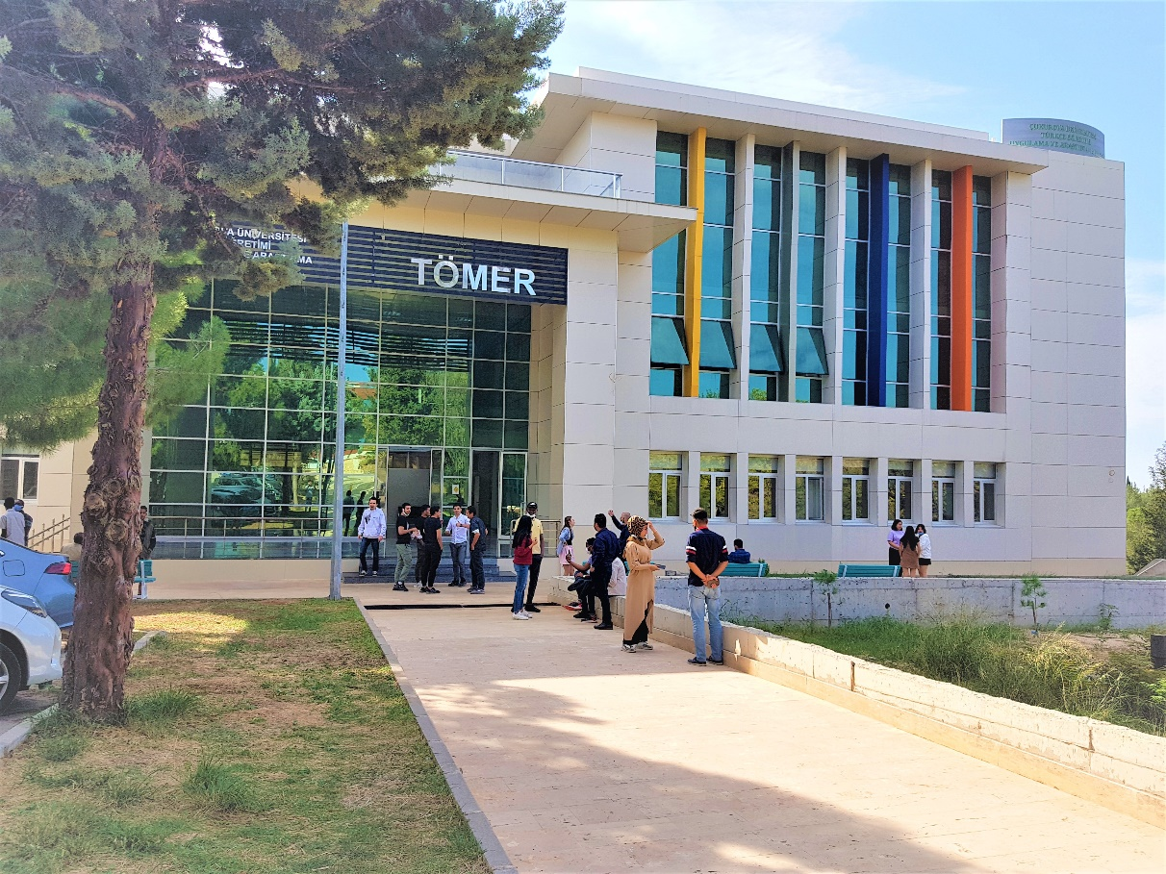
.
Kısa adı TÖMER olan Çukurova Üniversitesi Türkçe Öğretimi Araştırma ve Uygulama Merkezi, yabancılara Türkçe ve Türk kültürünü öğretmek amacıyla 2013 yılında kurulmuştur.
TÖMER

Slide 3
Kimlere Türkçe Öğretiyoruz?
Dünyanın farklı ülkelerinden eğitim almak için Çukurova Üniversitesi’ni kazanan uluslararası öğrencilere,
Ülkemizde yaşayan yabancılara,
Yurtdışında Türkoloji bölümlerinde eğitim alan öğrencilere ve araştırmacılara,
Türkiye’de yaşayan sığınmacılara,
Dünyanın her yerinden Türkçe öğrenmek isteyen herkese Türkçe öğretiyoruz.
TÖMER
www.cu.edu.tr

Slide 4
Türkçeyi Nasıl Öğretiyoruz?
Merkezimizde dört dil becerisi (okuma, yazma, dinleme, konuşma) esas alınarak Avrupa Diller İçin Ortak Başvuru Metninde tanımlanmış düzeylere göre basamaklı kur sistemiyle dil öğretilmektedir.

Slide 5
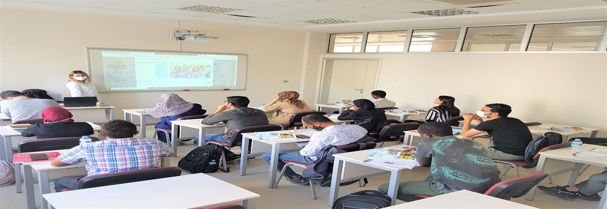
Nerede Türkçe Öğretiyoruz?
TÖMER binasında dil öğretimine göre tasarlanmış 14 derslik, konferans salonu, kütüphane, çalışma odası, mescit ve öğrencilerin sosyal etkinlik yapabilecekleri alanlar bulunmaktadır.

Slide 6
.

Slide 7
.

Slide 8
.

Slide 9
Yurtdışı Türkler ve Akraba Toplulukları Başkanlığı (YTB) ile merkezimiz arasında yapılan protokol çerçevesinde Türkiye Burslusu öğrencilerin havaalanında karşılanması, üniversite ve yurt kayıtları, oturum izinleri vb. işler merkezimiz yetkilileri tarafından yapılmaktadır.

Slide 10
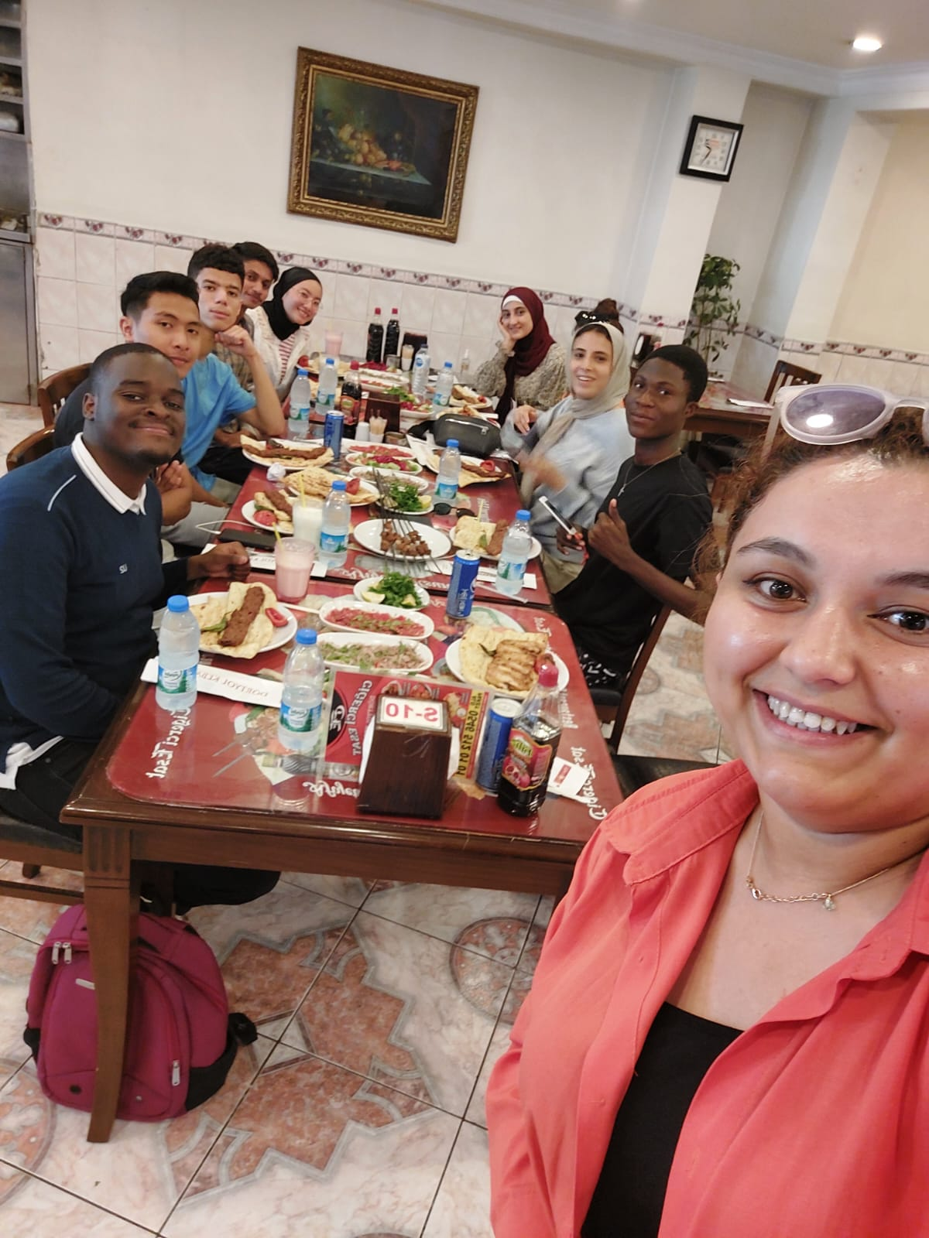
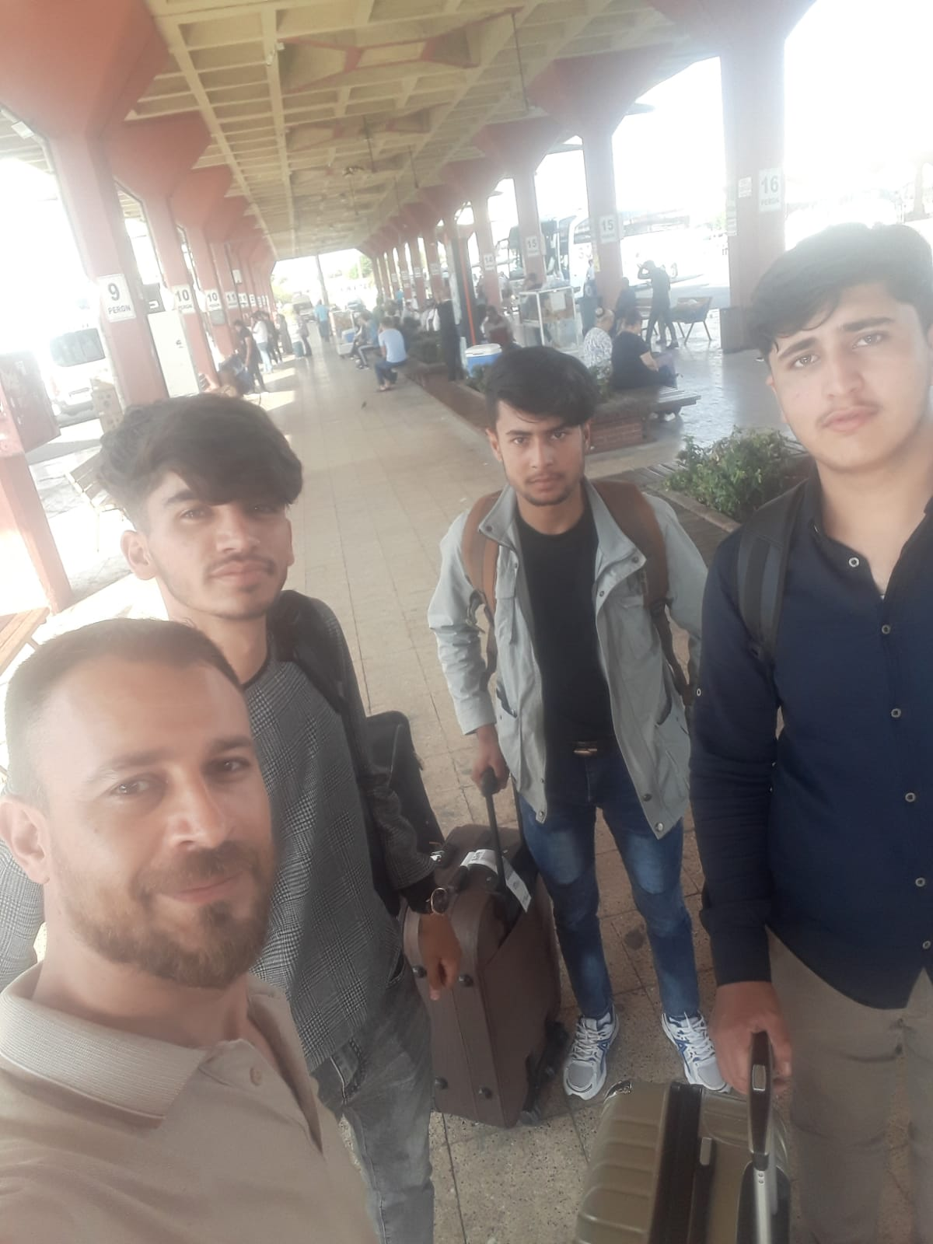
.

Slide 11
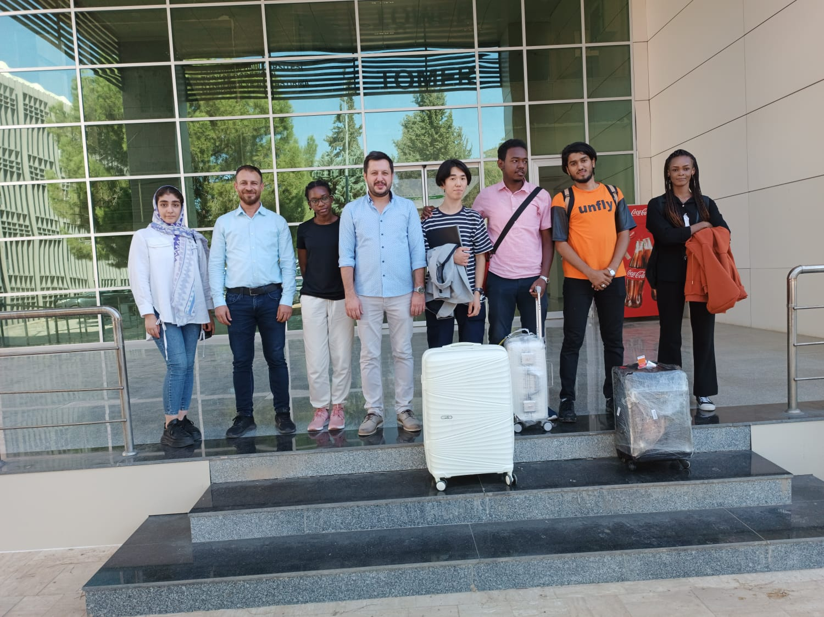

Slide 12
Üniversitemizde Türkçe eğitim alan uluslararası öğrenciler, mezun olduktan sonra ülkelerine döndüklerinde ülkemizin gönüllü elçileri olurlar.

Slide 13
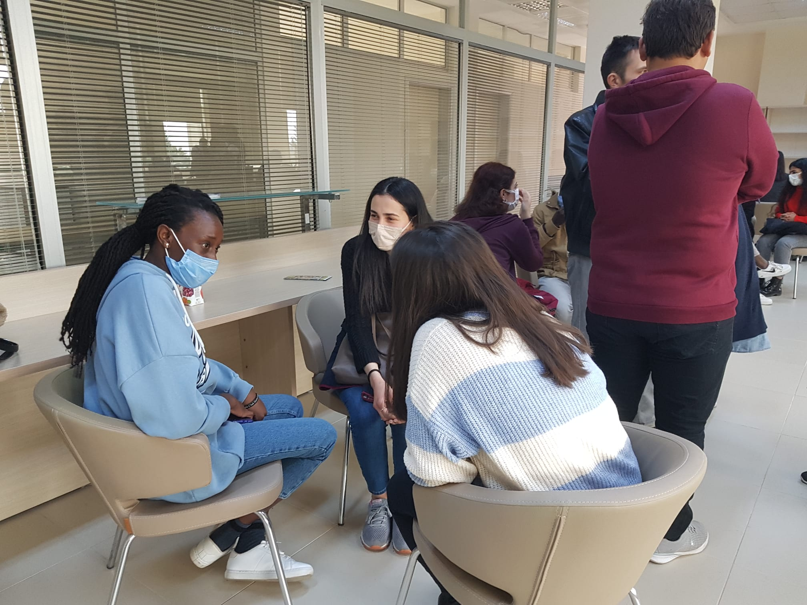
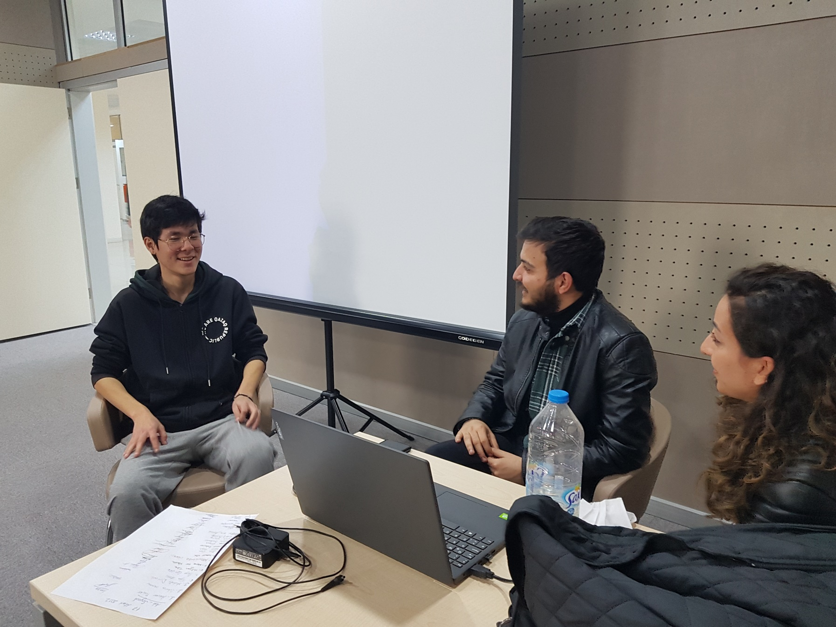
Bilimsel ve Sosyal Etkinliklerimiz
Türkçe Konuşma Kulübü

Slide 21
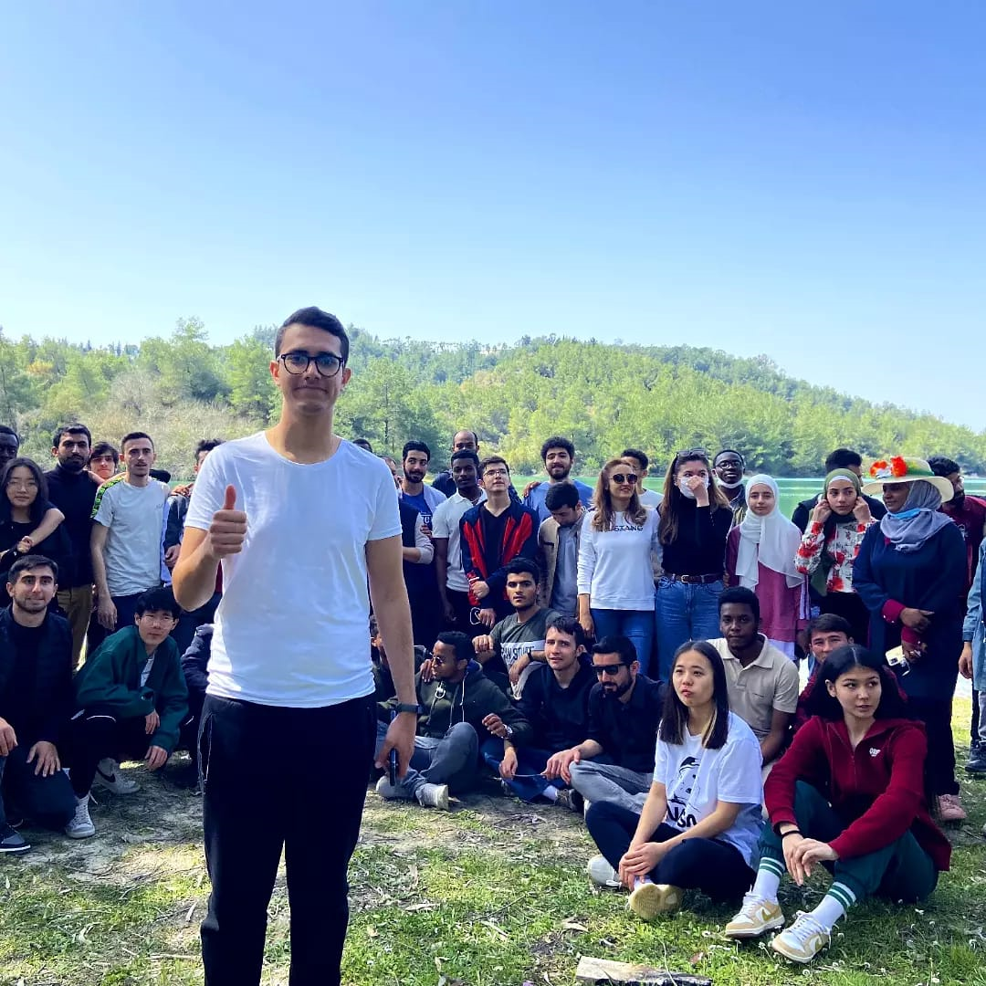
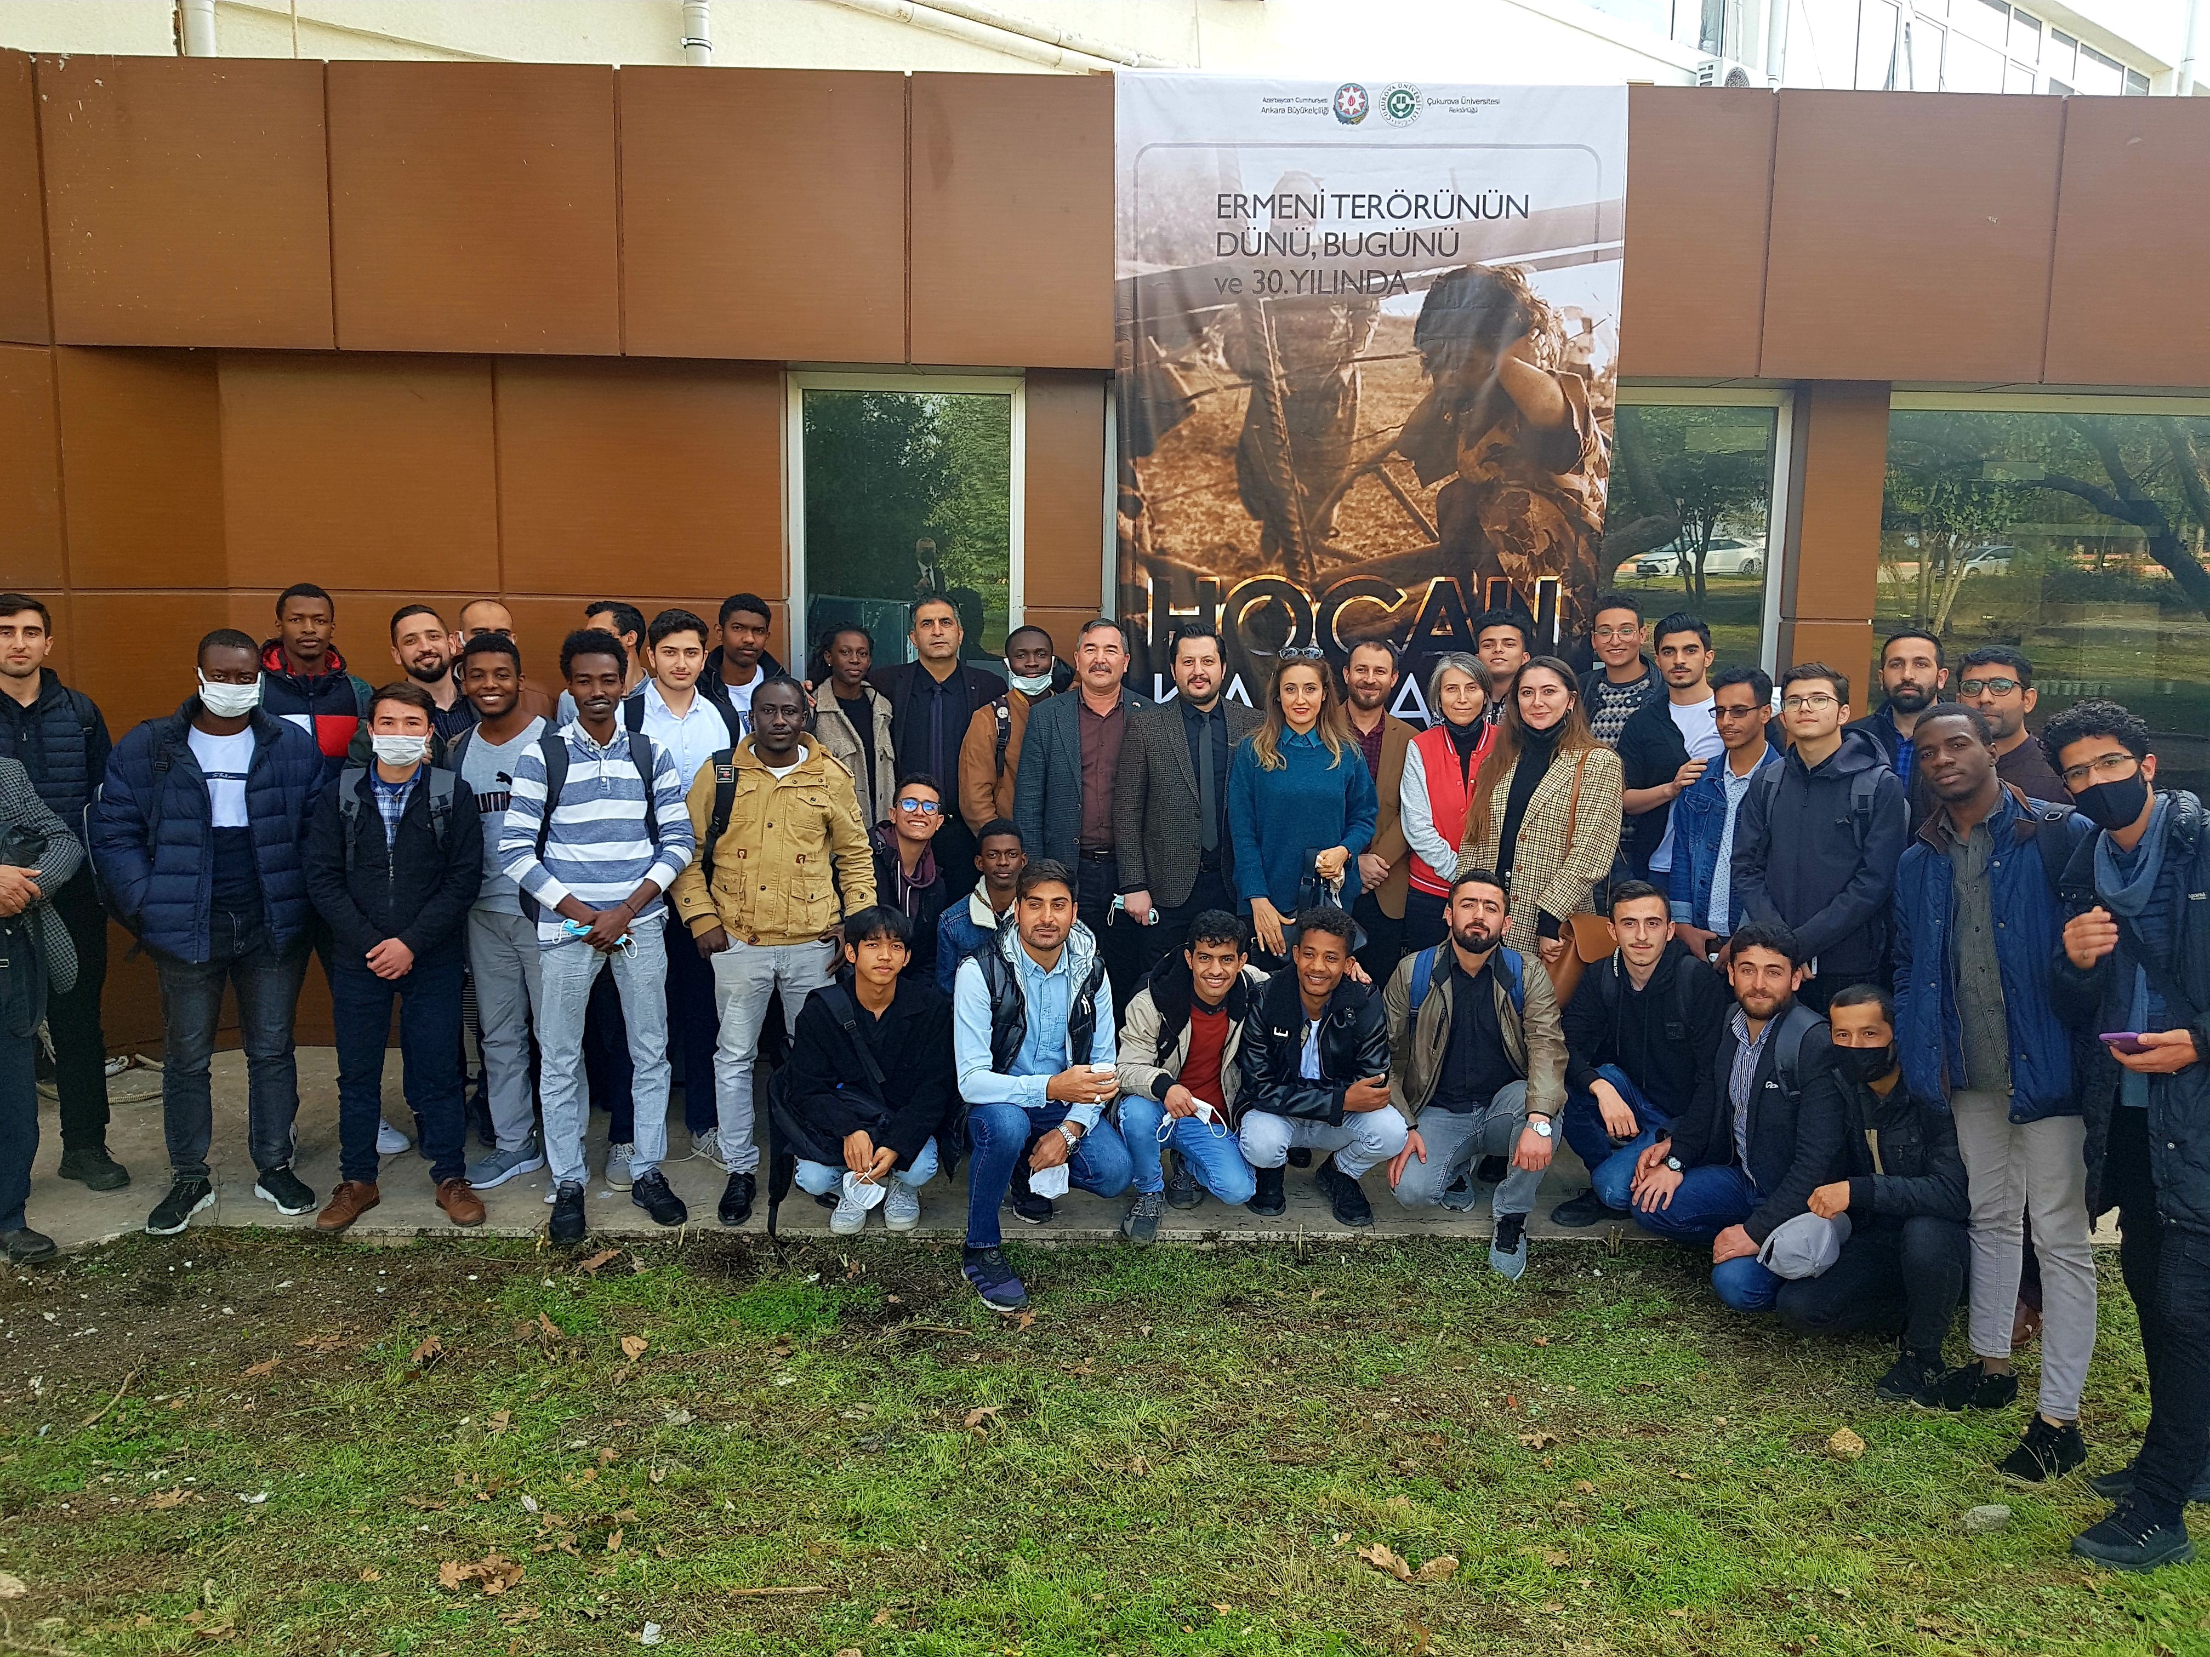
.

Slide 22
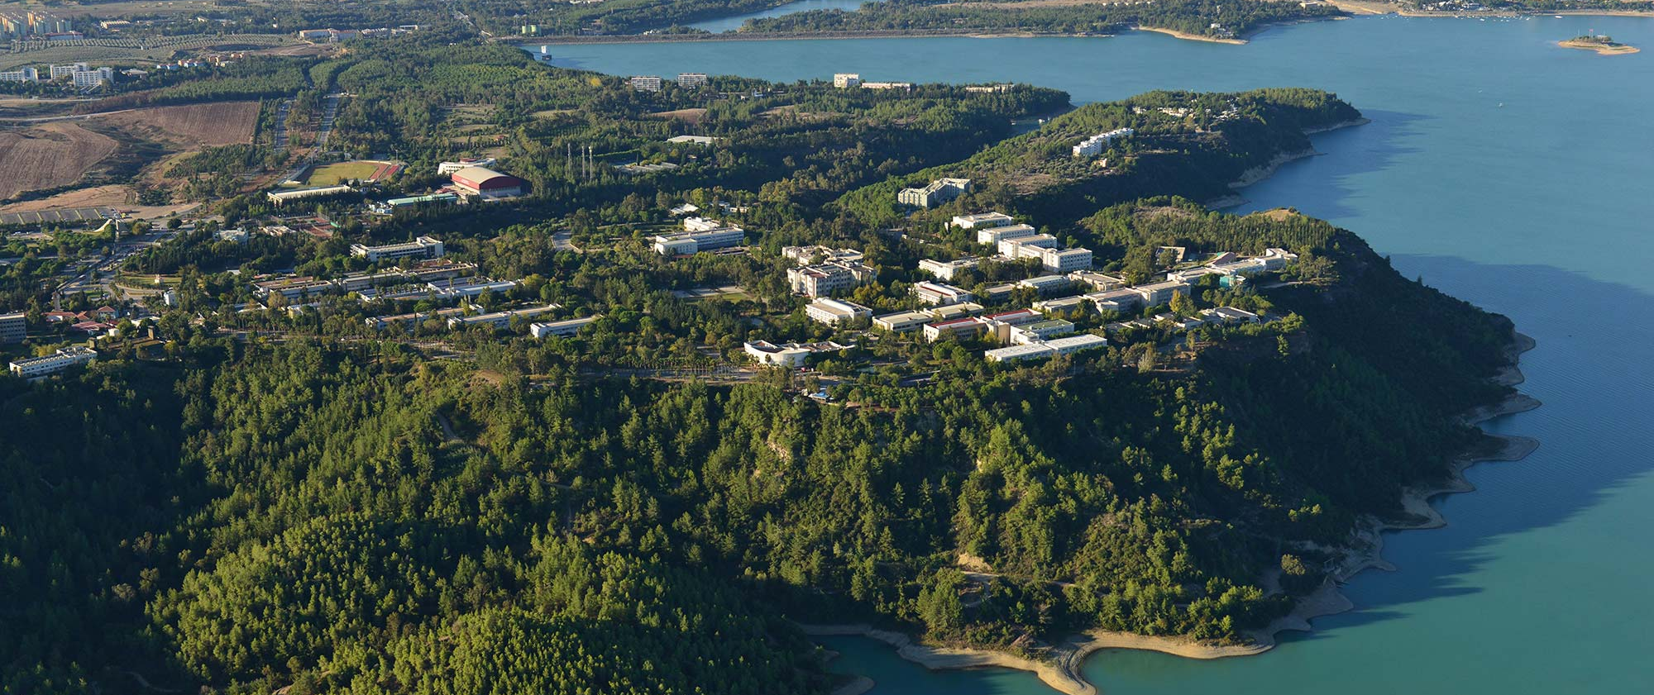
.
TÖMER
www.cu.edu.tr

